Slide 1
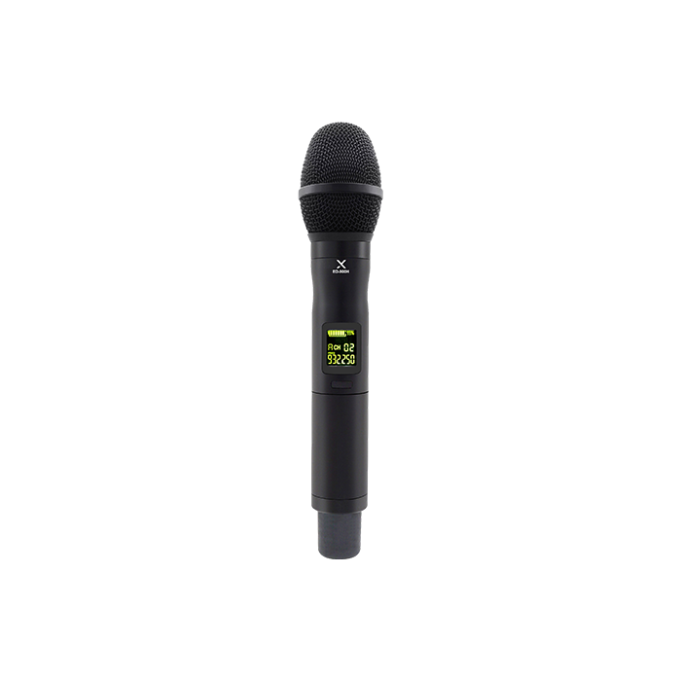
Wireless MIC
ED-900H
Professional Wireless MIC System
FEATURE
캡슐 타입의 헤드유닛은 신속하고 쉽게 교체 가능
넓은 Display는 배터리 잔량 체크 및 채널 확인
고품질 마이크 픽업은 보컬, 스피치, 교회 등 다양한 환경에서 수준 높은 퍼포먼스를 제공
SPECIFICATION
항목 | 세부내용
Carrier Frequency Range | 925~937.5MHz
Mic type | Dynamic
채널 수 | 64채널
Frequency response | 60Hz-18KHz (± 3dB)
최대 주파수 편차 | ±48KHz
S/N Ratio | > 105 dBA
Harmonic suppression | > 55dBc
T.H.D | < 1 %
Power Supply | two AA batteries
마감재 | Metal
규격 (WxDxH) | 270 x 50mm
무게 | 321g
경기도 성남시 분당구 판교로 723(분당테크노파크) B동 604-2호
TEL : 031-709-1061 / FAX : 031-709-1062

